Slide 1


ЗВІТ З НАВЧАЛЬНОЇ ПРАКТИКИ №2
Розробка на мові програмування Java
Об’єктно-орієнтоване програмування
Студент: Кабар М.В. (ІПЗ-3)
Керівник: Олійник І.Ю.
ВСП «Золочівський фаховий коледж НУ Львівська політехніка»

Slide 2


ВСТУП ТА МЕТА
Навчальна практика спрямована на закріплення теоретичних знань з ООП та набуття практичних навичок проектування систем.
Оволодіння методами ООП у Java
Формування навичок роботи з інструментами (Arch Linux, Nano, JDK)
Розробка відмовостійких та асинхронних систем
Виконання індивідуального проєкту

Slide 3
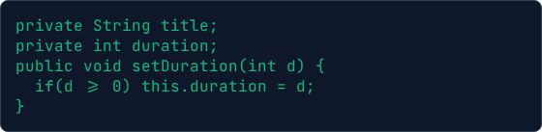

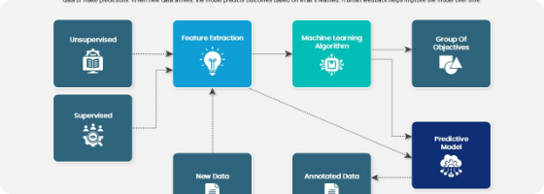
ЗАВДАННЯ 1: КЛАСИ ТА ОБ'ЄКТИ
Клас MusicTrack
Результат
Умова: Створити повністю інкапсульований клас (назва, виконавець, тривалість) з валідацією даних.
Реалізовано методи доступу (геттери/сеттери), конструктори таtoString(). Програма блокує некоректне введення (від'ємний час).

Slide 4



ЗАВДАННЯ 2-3: КОМПОЗИЦІЯ
Вкладені класи
Масиви об'єктів
Реалізовано клас MusicTrack як вкладений статичний клас всередині Album. Це забезпечує логічне групування сутностей.
Клас Album тепер містить масив треків. Реалізовано метод addTrack() з перевіркою на переповнення (Max Capacity).

Slide 5
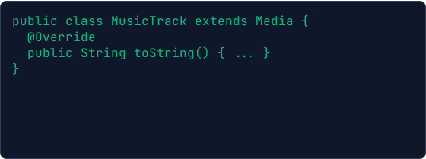
ЗАВДАННЯ 4-5: УСПАДКУВАННЯ
Ієрархія: Media → MusicTrack та Album → MusicAlbum.
Використання super() у конструкторах
Перевизначення toString()
Метод play() для імітації відтворення
Обчислення загальної тривалості всього альбому

Slide 6



ЗАВДАННЯ 6: ОБРОБКА ВИНЯТКІВ
InvalidTrackException
Створено власний перевіряємий виняток для жорсткої валідації бізнес-логіки.
Відмовостійкість
Використання блоків try-catch-finally гарантує, що програма не завершиться аварійно при некоректних діях користувача.

Slide 7


ЗАВДАННЯ 7: УЗАГАЛЬНЕННЯ
MusicCollection
Освоєно технологію Generics для створення універсальних структур даних.
Типізація на етапі компіляції
Робота як з MusicTrack, так і зі String
Повторне використання коду

Slide 8


ПІДСУМКОВА ПРОГРАМА
Інтеграція всіх концепцій ООП
Програма об'єднує повний ЖЦ об'єктів: динамічне створення, модифікацію через сетери, виклик методів ієрархії та обробку валідаційних винятків у єдиному керуючому циклі.
"Результат: Повнофункціональна консольна медіа-бібліотека."

Slide 9
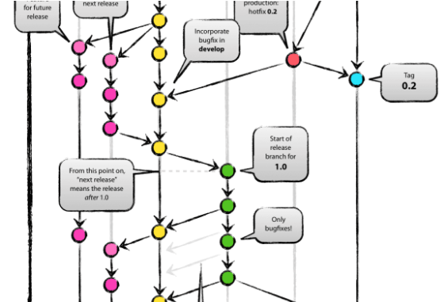
ІНДИВІДУАЛЬНЕ ЗАВДАННЯ
Git-Status-Watcher
Системна утиліта для асинхронного моніторингу репозиторіїв Git.
Java 21: Віртуальні потоки (Virtual Threads)
Linux IPC: Інтеграція з Rofi dmenu
ProcessBuilder: Робота з Git CLI

Slide 10



ЗАГАЛЬНІ ВИСНОВКИ
Закріплено навички проектування інкапсульованих, успадкованих та поліморфних систем.
Опановано асинхронну модель Java 21 та низькорівневу взаємодію з ОС Linux.
Практика дозволила сформувати цілісне розуміння розробки складного програмного забезпечення.

Slide 11
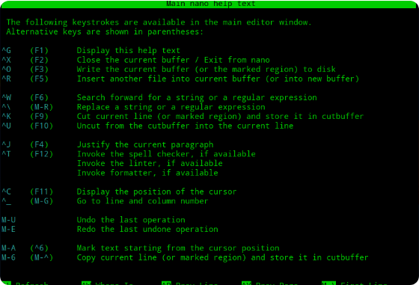
РОБОЧЕ СЕРЕДОВИЩЕ
OC: Arch Linux / Ubuntu
Editors: Nano, Vim, Cursor
Tools: JDK 21, Git, Rofi
Hardware: Lenovo ThinkPad T490s

Slide 12


Дякую за увагу!
Готовий до ваших запитань
github.com/merrclop

